Slide 1
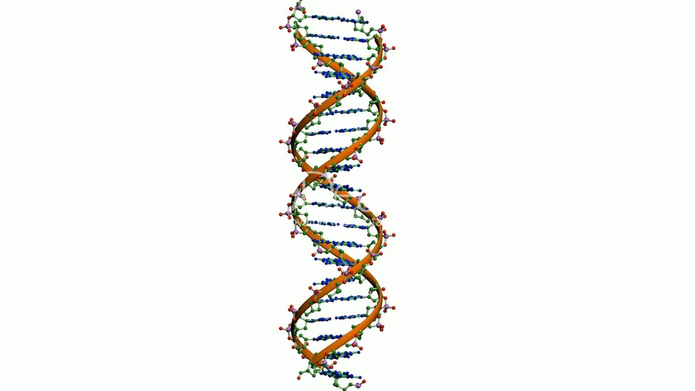
Меликова Эльвира Рамизовна Анализ общедоступных данных РНК-секвенирования опухолевых образцов из базы данных TCGA
Руководитель работы: Ямщиков Павел Сергеевич,
м.н.с. лаборатория комплексного анализа больших данных био-изображений ТГУ, биоинформатик лаборатории биологии опухолевой прогрессии ТМИМЦ.
Notes:
Добрый день, дорогие члены комиссии и коллеги!
Меня зовут Эльвира Меликова, и сегодня я рада представить вам свою работу на тему "Анализ общедоступных данных РНК-секвенирования опухолевых образцов из базы данных TCGA".

Slide 2
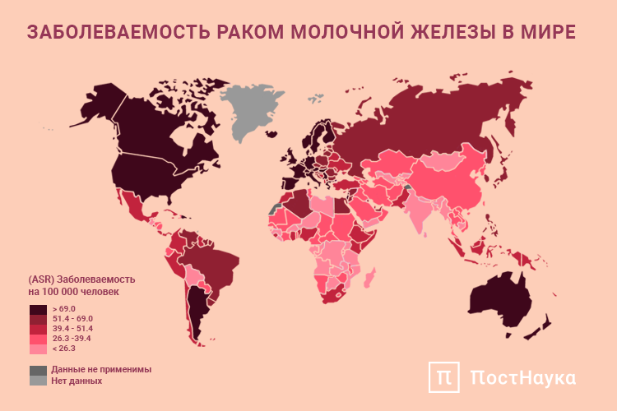
Актуальность работы
Рак молочной железы — заболевание, при котором патологические клетки в тканях молочной железы начинают бесконтрольно делиться и образуют опухоль.
В 2022 г. рак молочной железы был диагностирован у 2,3 миллиона женщин и вызвал 670 000 случаев смерти во всем мире.
Notes:
В качестве объекта исследования для своей работы я выбрала образцы рака молочной железы.
Рак молочной железы — заболевание, при котором патологические клетки в тканях молочной железы начинают бесконтрольно делиться и образуют опухоль.
Это заболевание является серьезной проблемой, которая оказывает значительное воздействие на жизнь миллионов людей по всему миру.
В 2022 году рак молочной железы был диагностирован у более чем 2 миллионов женщин и стал причиной 670 000 (шестьсот семидесяти тысяч) смертей.
Эти цифры подчеркивают необходимость дальнейших исследований в области рака молочной железы и разработки новых методов диагностики и лечения.
Анализ данных РНК-секвенирования может внести вклад в понимание и борьбу с этим заболеванием.

Slide 3
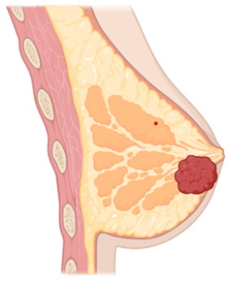

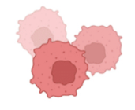
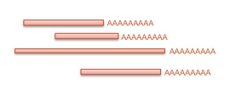
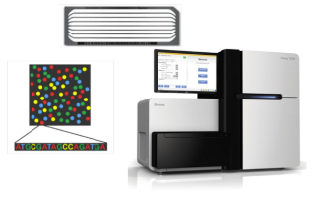

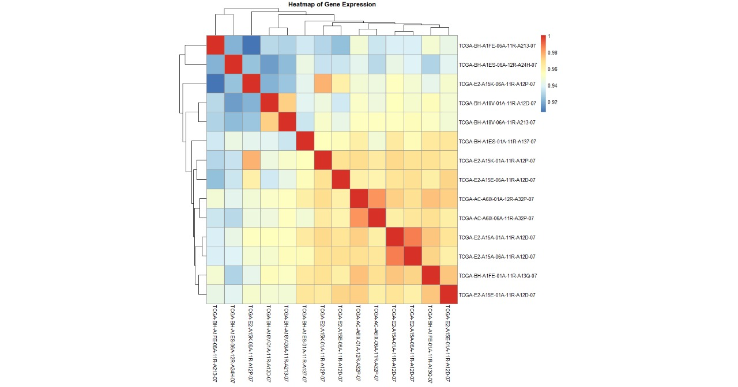
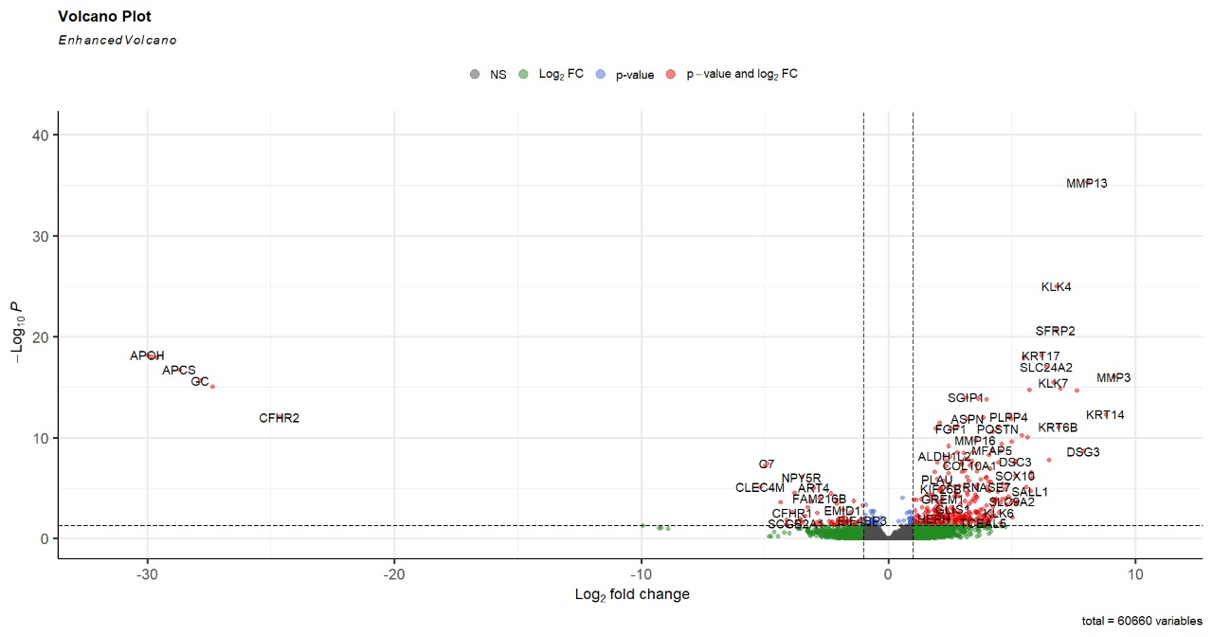
Актуальность работы
Образец
Опухолевые клетки
Отбор транскриптов,
Создание библиотеки
Секвенирование
Первичная опухоль
или
Метастазы
Анализ данных RNA-seq позволяет:
выявить гены с дифференциальной экспрессией между образцами
идентифицировать генетические маркеры, которые могут быть связаны с раковым процессом
изучать изменения в молекулярных путях, которые могут играть ключевую роль в развитии и прогрессировании рака.
Анализ RNA-seq:
Notes:
РНК-секвенирование - это метод исследования, который позволяет определить полную последовательность РНК в образце. Он позволяет изучать транскриптом, то есть общий набор всех транскрибируемых РНК молекул в клетке или ткани.
Анализ данных РНК-секвенирования позволяет нам:
Выявить гены, которые экспрессируются по-разному между образцами. Это означает, что мы можем увидеть, какие гены активированы или подавлены в разных образцах клеток.
Идентифицировать генетические маркеры, связанные с раковым процессом. Это помогает нам понять, какие гены или молекулярные процессы играют ключевую роль в развитии рака.
Изучать изменения в молекулярных путях, которые могут быть важными для развития и прогрессирования рака. Это позволяет нам лучше понять, какие процессы в организме изменяются в рамках ракового заболевания.

Slide 4
Цель и задачи работы
Цель работы: проведение анализа данных RNA-seq опухолевых образцов молочной железы с целью выявления генов с дифференциальной экспрессией между образцами первичной опухоли и метастазами.
Задачи работы:
Загрузка данных из базы TCGA и их предварительная обработка
Анализ дифференциальной экспрессии генов с использованием DESeq2
Визуализация результатов
Notes:
Цель работы: проведение анализа данных RNA-seq опухолевых образцов молочной железы с целью выявления генов с дифференциальной экспрессией между образцами первичной опухоли и метастазами.
Для выполнения этой цели были поставлены следующие задачи
Задачи работы:
Загрузка данных из базы TCGA и их предварительная обработка
Анализ дифференциальной экспрессии генов с использованием DESeq2
Визуализация результатов

Slide 5
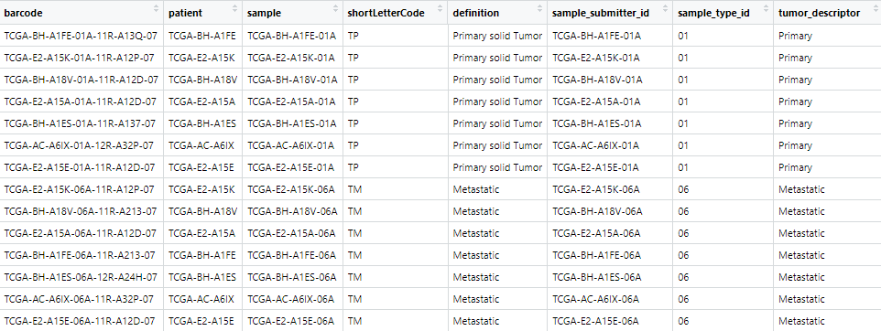
Результаты
Загружены исходные данные РНК-секвенирования опухолевых образцов молочной железы из общедоступной базы данных TCGA и проведена предварительная обработка.
Notes:
В результате работы были загружены исходные данные РНК-секвенирования опухолевых образцов молочной железы.
В соответствии с целью исследования были отфильтрованы только те образцы, которые соответствуют интересующим нас критериям:
1) Тип образцов должен быть «Первичная опухоль» и «Метастазы»;
2) ID пациентов из группы с «Первичной опухолью» должны совпадать с ID пациентов из группы с «Метастазами».
Для отбора использовался двойной фильтр по типу образца и идентификаторам пациентов.
После применения фильтров для исследования были отобраны образцы 7 пациентов. Всего14 образов (7 образцов первичной опухоли и 7 образцов метастаз)

Slide 6
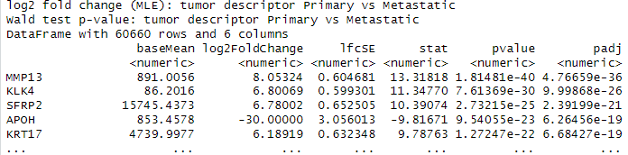
Результаты
Проведен анализ дифференциальной экспрессии с использованием пакета DESeq2.
В результате анализа были выявлены гены, чей уровень экспрессии значимо различается между образцами первичной опухоли и метастазами.
Notes:
Далее был проведен анализ дифференциальной экспрессии с использованием пакета DESeq2.
В результате анализа были выявлены гены, чей уровень экспрессии значимо различается между образцами первичной опухоли и метастазами.

Slide 7
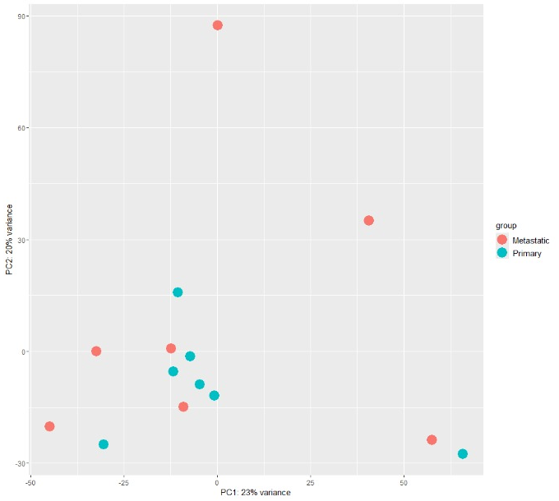
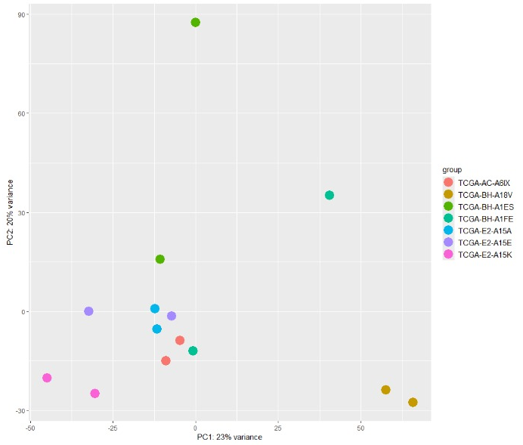
Результаты
Для визуализации результатов анализа были построены графики: PCA
график PCA по группе образцов
график PCA по пациентам
Notes:
Для визуализации результатов анализа были построены графики: первый из них - PCA
Он используется, чтобы подчеркнуть различия и выявить сильные закономерности в наборе данных
На графике не наблюдается четкого разделения кластеров. Это может говорить о том, что нет единого признака, отличающего образец первичной опухоли от образца метастатической опухоли. При этом видно, что образцы метастаз некоторых пациентов расположены значительно дальше от их образцов первичной опухоли, по сравнению с другими пациентами. Можно предположить, что между образцами первичной и метастатической опухоли этих пациентов более выражена дифференциальная экспрессия генов.

Slide 8
Результаты
Heatmap: корреляция между экспрессией генов в образцах
Notes:
Следующий график – Heatmap
На данном слайде представлен график, отражающий корреляцию между экспрессией генов в образцах.
Мы видим, что корреляция между образцами положительная. При этом наиболее ярко выраженная корреляция наблюдается между образцами первичной опухоли и метастазами, принадлежащими одному и тому же пациенту.

Slide 9
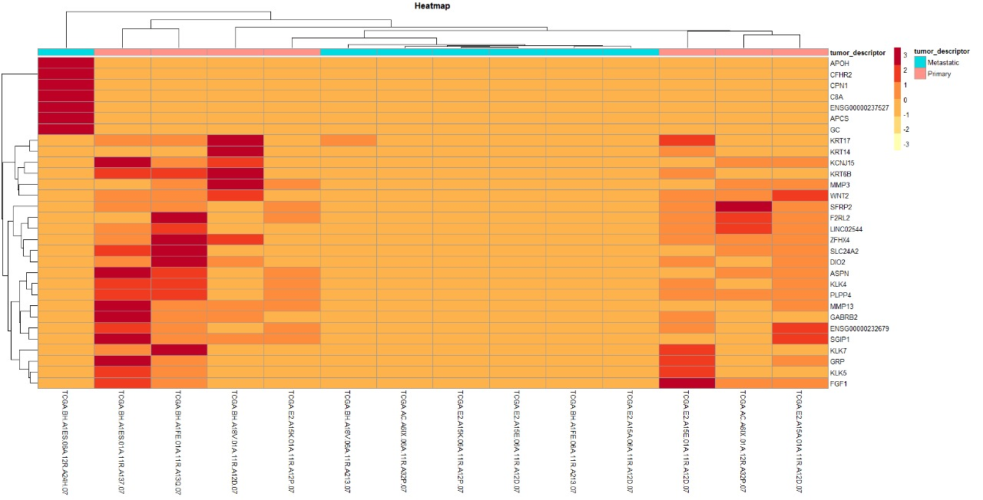
Результаты
Heatmap: 30 генов с наиболее выраженной дифференциальной экспрессией.
Notes:
Дополнительно был построен график Heatmap, на котором отражено, насколько различается экспрессия значимых генов в разных группах образцов. Для визуализации результатов анализа были отобраны 30 генов с наиболее выраженной дифференциальной экспрессией.
Из приведенного графика видно, что оба типа образцов имеют тенденцию к кластеризации в соответствующем типе образцов и имеют различия в профиле экспрессии генов.
Также видно, что у каждого пациента уникальный профиль экспрессии генов.

Slide 10
Результаты
Volcano-plot
Notes:
Volcano-plot позволяет наглядно выделить гены, дифференциально экспрессированные между типами образцов клеток, основываясь на их изменении (fold change) и статистической значимости (p-value). Гены в верхней части графика с большими значениями fold change и малыми p-value считаются наиболее значимо дифференциально экспрессированными
На этом графике видно значительно подавленную экспрессию генов APOH, APCS, GC, CFR2 и значительно активированную экспрессию генов MMP3, MMP13, KRT14, KLK7 и др. Эти данные согласуются с результатами, представленным на графике с предыдущего слайда.

Slide 11
Вывод
В рамках проведенного исследования:
Загружены данные из базы TCGA, проведена нормализация и фильтрация образцов
Проведен анализ дифференциальной экспрессии генов с использованием пакета DESeq2
Визуализированы результаты при помощи графиков PCA, Heatmap, Volcanoplot
В результате проведения анализа данных RNA-seq опухолевых образцов молочной железы были выявлены гены с дифференциальной экспрессией между образцами первичной опухоли и метастазами.
Полученные результаты анализа могут быть использованы в следующих областях:
Идентификация ключевых генов
Функциональный анализ
Поиск потенциальных биомаркеров
Разработка терапевтических стратегий
Дальнейшие исследования
Notes:
В рамках проведенного исследования:
Загружены данные из базы TCGA, проведена нормализация и фильтрация образцов
Проведен анализ дифференциальной экспрессии генов с использованием пакета DESeq2
Визуализированы результаты при помощи графиков PCA, Heatmap, Volcanoplot
В результате проведения анализа данных RNA-seq опухолевых образцов молочной железы были выявлены гены с дифференциальной экспрессией между образцами первичной опухоли и метастазами.
Полученные результаты анализа могут быть использованы в следующих областях:
Идентификация ключевых генов, которые играют важную роль в развитии и прогрессии рака молочной железы.
Функциональный анализ. Можно дополнительно исследовать биологическую роль и молекулярные механизмы действия выявленных генов.
Поиск потенциальных биомаркеров, которые могут быть использованы для диагностики, прогнозирования и мониторинга рака молочной железы.
Разработка терапевтических стратегий. Изучение ключевых генов и молекулярных механизмов, связанных с развитием рака, может помочь в разработке новых терапевтических стратегий, направленных на ингибирование ракового процесса.
Дальнейшие исследования. Например, валидацию выявленных генов на других наборах данных, экспериментальное подтверждение их роли в лабораторных и клинических моделях, а также изучение механизмов их действия.

Slide 12
СПАСИБО ЗА ВНИМАНИЕ!

